Slide 1
บทที่ 6
Operating System

Slide 2
Operating System (OS)
An operating system is an interface between the hardware of a computer and the user (program or human) that facilitates the execution of the other programs and the access to hardware and software resources.

Slide 3
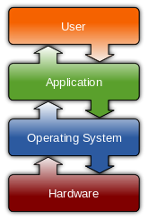
► OS เป็นซอฟท์แวร์ที่เชื่อมต่อ (Interface) ระหว่างฮาร์ดแวร์กับผู้ใช้ (User) ซึ่งอาจเป็นโปรแกรมหรือคนก็ได้ ► OS เป็นซอฟท์แวร์ (เซตของโปรแกรม) ที่ช่วยทำให้การ execute โปรแกรมอื่นเป็นไปได้โดยไม่ยาก ► OS ทำหน้าที่คล้ายกับผู้จัดการที่คอยให้คำแนะนำและควบคุมการทำงานของแต่ละส่วนของระบบคอมพิวเตอร์ ในฐานะที่เป็นผู้จัดการ OS จะคอยตรวจสอบทั้งฮาร์ดแวร์และซอฟท์แวร์เพื่อให้ทำ งานให้มีประสิทธิภาพสูงสุด และเมื่อมีการขัดแย้งกันในการใช้ทรัพยากรในการทำงาน OS ก็จะเป็นตัวกลางในการแก้ปัญหา
Operating System (OS) … (Continue)

Slide 4
วัตถุประสงค์ของการออกแบบระบบปฏิบัติการ
ต้องทำให้การใช้ฮาร์ดแวร์มีประสิทธิภาพสูงสุด
ต้องทำให้การใช้ทรัพยากรคอมพิวเตอร์เป็นไปด้วยความ สะดวก

Slide 5
วิวัฒนาการของระบบปฏิบัติการ
Batch Operating Systems
Time-Sharing Operating Systems
OS
Revolution
Personal Operating Systems
Parallel Systems
Distributed Systems

Slide 6
ระบบปฏิบัติการแบบแบทช์ (Batch Operating Systems) สร้างขึ้นในช่วงปี พ.ศ. 2493 เพื่อควบคุมการทำงานของคอมพิวเตอร์ประเภทเมนเฟรม ณ เวลานั้น คอมพิวเตอร์เป็นเครื่องจักรขนาดใหญ่ที่ใช้บัตรเจาะรู (Punched Cards) เป็นสื่อนำเข้า (Inputs) ใช้เครื่องพิมพ์ความเร็วสูง (Line Printers) เป็นสื่อแสดงผล (Outputs) และใช้เทปแม่เหล็กเป็นหน่วยความจำสำรอง แต่ละโปรแกรมที่จะทำการ Execute จะเรียกว่า Job นักเขียนโปรแกรมที่ต้องการ Execute โปรแกรมจะต้องนำบัตรเจาะรูที่เป็นโปรแกรมและข้อมูลไปที่ห้องคอมพิวเตอร์ นักเขียนโปรแกรมไม่ สามารถควบคุมหรือติดต่อกับคอมพิวเตอร์ได้ ผู้ที่นำโปรแกรมและข้อมูลเข้าไปให้เครื่องคอมพิวเตอร์ทำการประมวลผลคือ Operator ถ้าโปรแกรมไม่มีความผิดพลาด เครื่องจะทำการพิมพ์ผลออกทางเครื่องพิมพ์เพื่อส่งให้นักเขียนโปรแกรม ถ้ามีข้อผิดพลาดเครื่องก็จะพิมพ์รายการที่ผิดพลาดออกมาเพื่อนักเขียนโปรแกรมจะได้แก้ไข
วิวัฒนาการของระบบปฏิบัติการ (ต่อ)

Slide 7
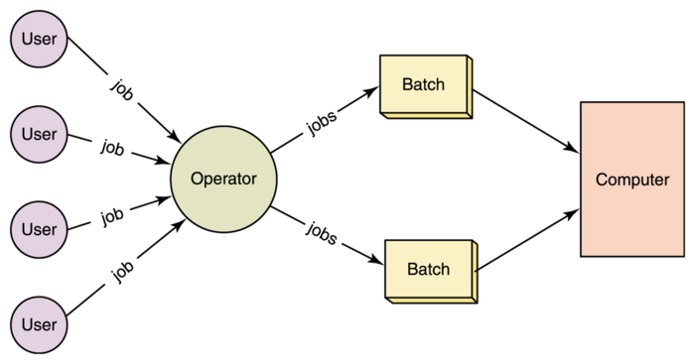
Batch Operating Systems

Slide 8
ระบบปฏิบัติการแบบใช้ทรัพยากรร่วมกัน (Time-Sharing Operating Systems) ใช้ระบบการทำงานแบบหลายโปรแกรม (Multiprogramming) แนวความคิด คือเก็บหลาย ๆ Job ไว้ในหน่วยความจำหลักและทำการจัดสรรทรัพยากรให้กับ Job ทีละ 1 Job ที่ต้องการภายใต้เงื่อนไขที่ว่าทรัพยากรต้องว่างจากการใช้งาน เช่น Job หนึ่งกำลังใช้อุปกรณ์ I/O ทำให้ CPU ว่างและสามารถจัดให้กับ Job อื่นได้ Multiprogramming นำไปสู่แนวคิดของการใช้ทรัพยากรร่วมกัน (Time Sharing) แต่ละ Job จะถูกจัดสรรเวลาให้ใช้ทรัพยากรเดียวกันในเวลาที่ต่างกัน เนื่องจากคอมพิวเตอร์สามารถทำงานได้รวดเร็วมาก ผู้ใช้จะรู้สึกเสมือนว่าเขาเป็นผู้ใช้เพียงคนเดียว
วิวัฒนาการของระบบปฏิบัติการ (ต่อ)

Slide 9
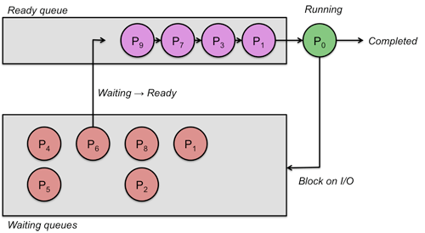
Multiprogramming นับเป็นแนวคิดที่เพิ่มประสิทธิภาพการทำงานของคอมพิวเตอร์อย่างมาก ทำให้ต้องใช้ระบบปฏิบัติการที่มีความซับซ้อนมากขึ้นด้วย ระบบปฏิบัติการที่ว่าจะต้องสามารถจัดตารางลำดับการใช้งาน (Scheduling) นั่นคือจะต้องทำการตัดสินใจว่า Job ใดจะใช้ทรัพยากรใด และใช้เมื่อใด เป็นต้น ในยุคนี้ผู้ใช้สามารถติดต่อโดยตรงได้กับคอมพิวเตอร์โดยไม่ต้องผ่าน Operator และในช่วงนี้มีคำใหม่ที่เกิดขึ้นคือคำว่า “Process” ซึ่งหมายถึงโปรแกรมที่อยู่ในหน่วยความจำหลักและกำลังรอทรัพยากร ส่วน Job หมายถึงโปรแกรมที่จะทำการประมวลผล (Run)
วิวัฒนาการของระบบปฏิบัติการ (ต่อ)

Slide 10
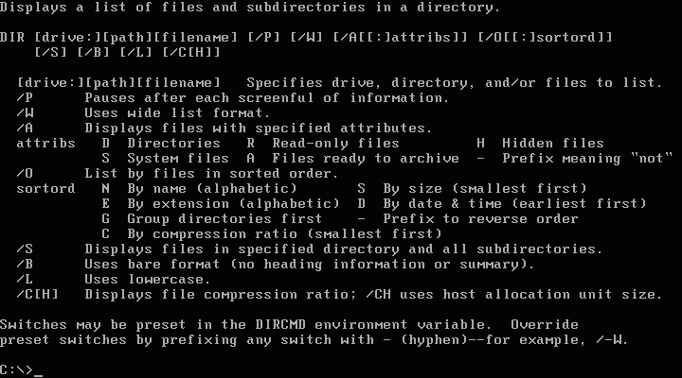
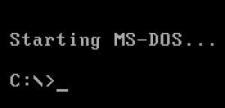
ระบบปฏิบัติการส่วนบุคคล (Personal Operating Systems) เมื่อมีการคิดค้นคอมพิวเตอร์ส่วนบุคคลขึ้น จึงมีความจำเป็นที่จะต้องใช้ระบบปฏิบัติ การส่วนบุคคลสำหรับคอมพิวเตอร์ประเภทนี้ ทำให้เกิดระบบปฏิบัติการแบบใช้คนเดียวขึ้น เช่น DOS (Disk Operating Systems) เป็นต้น
วิวัฒนาการของระบบปฏิบัติการ (ต่อ)

Slide 11
ระบบแบบขนาน (Parallel Systems) ความต้องการในการประมวลผลที่รวดเร็วและมีประสิทธิภาพมากขึ้นนั้น นำไปสู่การออกแบบระบบประเภทที่ เรียกว่าระบบประมวลผลแบบขนาน นั่นคือ ระบบที่มี CPU หลาย ๆ ตัวอยู่ในคอมพิวเตอร์เครื่องเดียวกัน แต่ละ CPU อาจทำงานกับโปรแกรมหนึ่งหรือส่วนหนึ่งของโปรแกรม หมายถึงว่างานหลายๆงานสามารถทำพร้อมกันได้ ระบบปฏิบัติการที่ทำงานแบบนี้จะมีความซับซ้อนมากกว่าระบบที่มี CPU เพียงตัวเดียว
วิวัฒนาการของระบบปฏิบัติการ (ต่อ)

Slide 12
ระบบแบบกระจาย (Distributed Systems) เครือข่ายคอมพิวเตอร์ Job หนึ่งอาจถูกแบ่งให้คอมพิวเตอร์หลาย ๆ เครื่องช่วยกันทำ โปรแกรมสามารถ Run บางส่วน บนเครื่องหนึ่งและอีกบางส่วนบนอีกเครื่องหนึ่งได้ถ้าเครื่องคอมพิวเตอร์เหล่านั้นมีการเชื่อมโยงถึงกันด้วยเครือข่าย นอกจากนี้ยังสามารถกระจายทรัพยากรได้ด้วย เช่นโปรแกรมอาจต้องการแฟ้มข้อมูลที่อยู่ในเครื่องคอมพิวเตอร์ที่ตั้งอยู่ ณ ส่วนต่าง ๆ ของโลกนี้ เช่นโปรแกรมการจองตั๋วเครื่องบิน ระบบปฏิบัติการแบบกระจายจะรวมเอาความสามารถของระบบปฏิบัติการที่กล่าวมาแล้วผนวกกับความสามารถในเรื่องของการรักษาความปลอดภัยเข้าไปด้วย
วิวัฒนาการของระบบปฏิบัติการ (ต่อ)

Slide 13
องค์ประกอบของระบบปฏิบัติการ
Memory
Management
Process
Management
File
Management
Device
Management
User Interface : ติดต่อระหว่างระบบปฏิบัติการกับสิ่งแวดล้อมภายนอก

Slide 14
Memory Management
• การจัดการหน่วยความจำเป็นงานที่ระบบปฏิบัติการจะต้องจัดสรรหน่วยความจำให้กับ Process ที่ต้องการใช้ แม้ว่าในปัจจุบันหน่วยความจำจะมีขนาดเพิ่มขึ้น แต่ขนาดของโปรแกรมและข้อมูลก็มีขนาดเพิ่มขึ้นตามไปด้วย การจัดสรรทรัพยากรหน่วยความจำจะต้องป้องกันปัญหาที่เรียกว่า “Running out of Memory” คือใช้หน่วยความจำจนหมด ระบบปฏิบัติการอาจแบ่งออกเป็น 2 ประเภทใหญ่ ๆ ตามลักษณะการจัดการหน่วยความจำ คือ
Monoprogramming
Multiprogramming

Slide 15
Memory Management (Continue)
Monoprogramming
หน่วยความจำเกือบทั้งหมดจะถูกจัดสรรให้กับโปรแกรมเพียงโปรแกรมเดียว ส่วนที่เหลือจะใช้เก็บตัวระบบปฏิบัติการเอง โปรแกรมทั้งโปรแกรมจะถูก Load เข้าไปเก็บอยู่ในหน่วยความจำเพื่อรอการ Execute เมื่อโปรแกรม Run เสร็จหรือจบการทำงาน โปรแกรมใหม่ก็จะ Load เข้าไปแทนที่โปรแกรมเดิม
Operating System
Program & Data
Memory

Slide 16
ในระหว่างที่โปรแกรมหนึ่งกำลังถูก Execute นั้น โดยปกติจะมีการรับข้อมูลเข้ามาจากอุปกรณ์นำเข้า และส่งผลลัพธ์ออกทางอุปกรณ์แสดงผล อุปกรณ์ I/O เหล่านี้ทำงานช้ากว่า CPU มาก ดังนั้น ระหว่างที่อุปกรณ์ I/O กำลังทำงาน CPU ก็จะว่าง ไม่อาจทำงานอย่างอื่นได้เนื่องจากไม่มีโปรแกรมอื่นอยู่ในหน่วยความจำ วิธีการแบบนี้นับเป็นการใช้หน่วยความจำและ CPU ไม่มีประสิทธิภาพเท่าที่ควรจะเป็น

Slide 17
Memory Management (Continue)
Multiprogramming
โปรแกรมหลาย ๆโปรแกรมสามารถอยู่ในหน่วยความจำได้พร้อม ๆ กัน และสามารถ Execute ได้พร้อม ๆ กัน (Concurrent) โดย CPU จะสลับไปมาระหว่างโปรแกรม
Operating System
Program1
Program2
Program3
Program4
Memory
มี 2 รูป แบบหลักคือ (1) Nonswapping หมายถึง โปรแกรมจะคงอยู่ในหน่วยความจำตลอดระยะเวลาที่โปรแกรมนั้นถูก Execute จนกว่าจะแล้วเสร็จ (2) Swapping หมายถึงโปรแกรมที่ถูก Execute จะสลับนำไปเก็บไว้ใน Disk กับหน่วยความจำสลับไปมาจนกว่าจะแล้วเสร็จ

Slide 18
Memory Management (Continue)
Multiprogramming
Nonswapping
Partitioning
Paging
Swapping
Demand Paging
Demand Segmentation

Slide 19
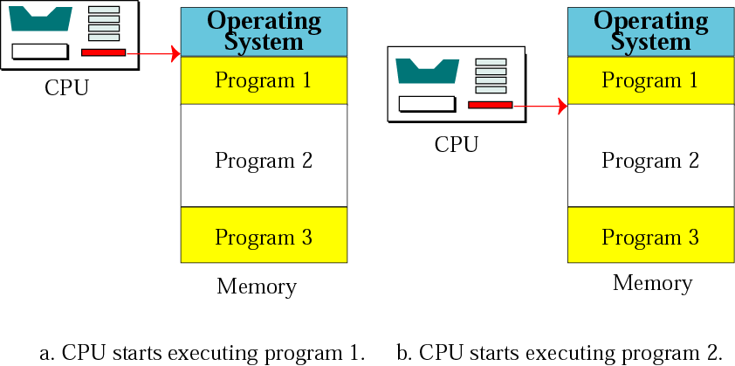
Partitioning: เป็นเทคนิคแรกที่ใช้ใน Multiprogramming วิธีนี้หน่วยความจำจะถูกแบ่งออกเป็นหลาย ๆ ส่วนที่มีขนาดไม่เท่ากัน แต่ละส่วนเรียกว่า “พาร์ทิชั่น” (Partition) แต่ละพาร์ทิชั่นจะเก็บ 1 โปรแกรม CPU จะทำงานทีละโปรแกรม การทำงานเริ่มจาก CPU ทำการ Execute โปรแกรมแรกโดย Execute คำสั่งต่าง ๆ จนกระทั่งถึงคำสั่ง I/O หรือเวลาที่จัดสรรให้กับโปรแกรมนั้นหมดลง จาก นั้น CPU จะเก็บที่อยู่ของคำสั่งสุดท้ายของโปรแกรมนั้นไว้ ก่อนที่จะไป Execute โปรแกรมใน พาร์ทิชั่นอื่นต่อไป การทำงานจะวนอย่างนี้จนทุก ๆ โปรแกรมถูก Execute จนเสร็จทั้งหมด
Memory Management (Continue)

Slide 20
ด้วยเทคนิคการแบ่งหน่วยความจำเป็นพาร์ทิชั่นนี้ แต่ละโปรแกรมจะถูกเก็บอยู่ในหน่วยความจำที่ต่อเนื่องกัน เทคนิคนี้จะช่วยให้การใช้งาน CPU มีประสิทธิภาพมากขึ้น แต่ก็ยังมีปัญหาบางประการดังนี้ • ขนาดของแต่ละพาร์ทิชั่นจะต้องถูกกำหนดล่วงหน้าโดย Memory Manager ถ้าขนาดของ พาร์ทิชั่นเล็กเกินไป บางโปรแกรมอาจจะไม่สามารถ Load เข้าไปอยู่ในพาร์ทิชั่นนั้นได้ ถ้าขนาดของพาร์ทิชั่นใหญ่เกินไปก็อาจจะทำให้มีช่องว่างของหน่วยความจำที่ไม่ได้ใช้ประ โยชน์ เพราะขนาดของโปรแกรมไม่พอดีกับพาร์ทิชั่น • แม้ว่าการพาร์ทิชั่นอาจจะดีและครบถ้วนสมบูรณ์ในตอนเริ่มต้น แต่อาจจะมีช่องว่างเกิดขึ้นอีกหลังจากโปรแกรมตอนต้นถูกแทนด้วยโปรแกรมต่อ ๆ ไป • เมื่อมีช่องว่างจำนวนมาก Memory Manager สามารถรวมช่องว่างเหล่านั้นแล้วสร้างพาร์ทิชั่นใหม่ ซึ่งเสียเวลา
Memory Management (Continue)

Slide 21
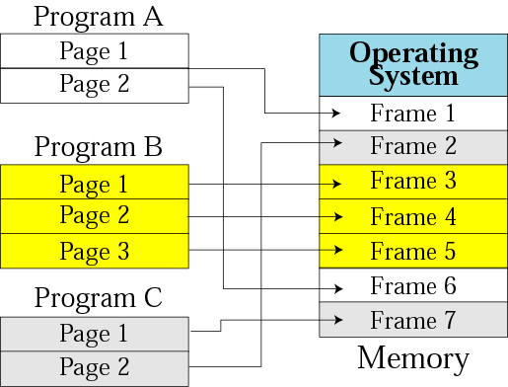
Paging: หน่วยความจำจะถูกแบ่งออกเป็นส่วน ๆ แต่ละส่วนมีขนาดเท่ากัน แต่ละส่วนเรียกว่าเฟรม (Frame) ในขณะที่โปรแกรมถูกแบ่งออกเป็นส่วน ๆ เช่นกัน แต่ละส่วนมีขนาดเท่ากัน เรียกแต่ละส่วนว่า Page โดยปกติขนาดของ Frame จะเท่ากับขนาดของ Page
Memory Management (Continue)

Slide 22
Paging ทำงานโดยการ Load แต่ละ Page ของโปรแกรมเข้าไปเก็บใน Frame ในหน่วยความจำ ถ้าโปรแกรมมี 3 Page ก็จะใช้หน่วย ความจำจำนวน 3 เฟรม ด้วยวิธีการนี้ โปรแกรมไม่จำเป็นจะต้องเก็บในหน่วยความจำที่เรียงต่อเนื่องกัน ข้อดีของวิธี Paging เมื่อเปรียบเทียบกับวิธี Partitioning คือ วิธี Paging ช่วยเพิ่มประสิทธิภาพการจัดการหน่วยความจำระดับหนึ่ง แต่การ Execute แต่ละครั้งก็ยังต้อง Load ทั้งโปรแกรมเข้าไปเก็บในหน่วยความจำเช่นเดียวกัน นั่นหมายความว่าโปรแกรมที่ต้องการ 6 เฟรมในการ Execute จะไม่สามารถทำได้หากในหน่วยความจำมีเฟรมที่ยังไม่ได้ใช้แค่ 4 เฟรมเหลืออยู่
Memory Management (Continue)

Slide 23
Demand Paging: วิธี paging ไม่จำเป็นต้องให้โปรแกรมถูก Load เข้าไปหน่วยความจำที่ติดต่อเนื่องกัน แต่ต้องการว่าโปรแกรมทั้งโปรแกรมต้องอยู่ในหน่วยความจำทั้งหมด วิธีการ Demand Paging กำจัดข้อจำกัดนี้ออกไป โดยมีข้อยืดหยุ่นกว่า คือ โปรแกรมจะ Load เข้าไปในหน่วยความจำเฉพาะ Page ที่กำลัง Execute เท่านั้น เมื่อ Page ถูก Execute เสร็จก็จะนำออกแล้วทำการ Load เฉพาะ Page ที่จะทำการ Execute เป็นลำดับต่อไปเข้าไปสู่หน่วยความจำแทน กล่าวอีกอย่างหนึ่ง คือ หน่วยความจำสามารถเก็บ Page 1 Page จากหลาย ๆโปรแกรมในเวลาเดียวกันได้ ยิ่งไปกว่านั้นหลาย ๆ Pages ที่ต่อเนื่องกันจากโปรแกรมเดียวกัน ไม่จำเป็นที่จะต้อง Load เข้าไปอยู่ในเฟรมเดียวกัน แต่ละ Page อาจ Load เข้าไปเก็บในเฟรมใด ๆ ก็ได้ที่ว่างอยู่
Memory Management (Continue)

Slide 24
Demand Segmentation: วิธีการที่คล้าย ๆ กับวิธี Paging คือวิธี Segmentation ในวิธี Paging โปรแกรมจะถูกแบ่งออกเป็น Page ที่มีขนาดเท่า ๆ กัน ซึ่งแตกต่างจากวิธีที่นักเขียนโปรแกรมคิด นักเขียนโปรแกรมมองว่าโปรแกรมแบ่งออกเป็นส่วน ๆ แต่ละส่วนเรียกว่าโมดูล (Module) ที่ขนาดไม่จำเป็นจะต้องเท่ากัน ในวิธี Segmentation โปรแกรมจะถูกแบ่งออกเป็นส่วน ๆ แต่ละส่วนเรียกว่า Segment ที่สอดคล้องกับแนวคิดของนักเขียนโปรแกรม Segment เหล่านี้จะถูก Load, Execute และแทนที่ด้วยโมดูลอื่นจากโปรแกรมเดียวกันหรือโปรแกรมที่ต่างกันก็ได้
Memory Management (Continue)

Slide 25
Demand Paging และ Segmentation: เป็นวิธีที่นำเอาวิธี Paging รวมกับวิธี Segmentation เพื่อเพิ่มประสิทธิภาพการบริหารจัดการหน่วยความจำให้ดียิ่งขึ้น โดยวิธีนี้ Segment อาจมีขนาดใหญ่ที่พอดีกับขนาดของหน่วยความจำที่ว่างอยู่ ส่วนหน่วยความจำอาจแบ่งออกเป็นเฟรม และโมดูลแบ่งเป็น Pages จากนั้น Pages ของแต่ละโมดูลก็จะถูก Load เข้าสู่หน่วยความจำครั้งละ 1 Page แล้วทำการ Execute
Memory Management (Continue)

Slide 26
หน่วยความจำเสมือน : Virtual Memory แนวคิดเกี่ยวกับ Demand Paging และ Demand Segmentation คือในขณะที่โปรแกรมกำลังถูก Execute นั้น ส่วนหนึ่งของโปรแกรมอยู่ในหน่วยความจำหลัก อีกส่วนหนึ่งจะเก็บอยู่ในหน่วยความจำสำรอง ตัวอย่าง: หน่วยความจำหลักขนาด 10 MB สามารถ execute โปรแกรมจำนวน 10 โปรแกรมโดยที่แต่ละโปรแกรมมีขนาด 3 MB (รวม 30 MB) ได้ วิธีการคือ ณ เวลาหนึ่ง ส่วนหนึ่งของ 10 โปรแกรมที่มีขนาด 10 MB จะอยู่ในหน่วยความจำหลัก ส่วนโปรแกรมอีก 20 MB จะเก็บอยู่ในหน่วยความจำสำรองบนดิสค์ ในสภาวะเช่นนี้ หน่วยความจำจริง ๆ ที่มีคือ 10 MB แต่หน่วยความจำเสมือนมีขนาด 30 MB ในปัจจุบัน หน่วยความจำเสมือนซึ่งต้องใช้วิธี Demand Paging, Demand Segmentation หรือทั้งสองอย่าง มีการใช้งานอย่างแพร่หลายในระบบปฏิบัติการทั่วไป
Memory Management (Continue)

Slide 27
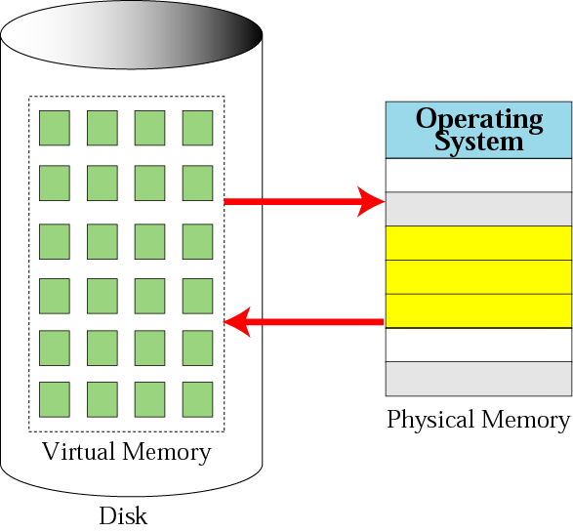
Memory Management (Continue)

Slide 28
• Program: ชุดของคำสั่งที่ยังไม่มีการกระทำใด ๆ (Nonactive) ซึ่งเก็บอยู่ในดิสค์ (หรือเทป) โปรแกรมในโอกาสต่อไปอาจเป็น Job หรือไม่ก็ได้ • Job: โปรแกรมจะเปลี่ยนสภาพเป็น Job ทันทีที่มันถูกเลือกไป Execute จนกว่าจะสำเร็จแล้วจึงเปลี่ยนสภาพกลับมาเป็นโปรแกรมอีกครั้งหนึ่ง ในช่วงเวลาดังกล่าว Job อาจถูก Execute หรือไม่ก็ได้ และเมื่อ Job ถูก Execute สำเร็จ (จบปกติหรือไม่ปกติก็ได้) มันจะเปลี่ยนสภาพมาเป็นโปรแกรมที่เก็บอยู่ในดิสค์ ระบบปฏิบัติการจะไม่สามารถควบคุมดูแลโปรแกรม ณ ตอนนี้ได้ ข้อสังเกต: ขอให้สังเกตว่าทุก ๆ Job เป็นโปรแกรม แต่อาจมีบางโปรแกรมที่ไม่ใช่ Job
Process Management

Slide 29
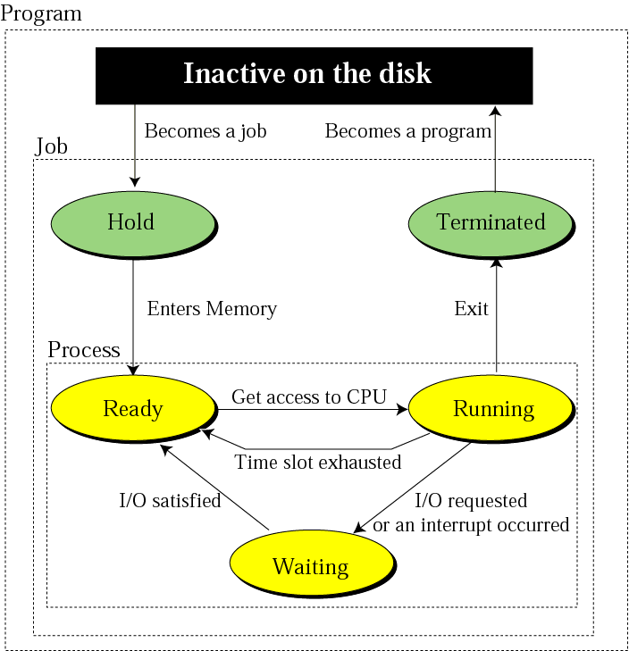
• Process: คือโปรแกรมที่อยู่ในระหว่างการ Execute แต่ยังไม่เสร็จ กล่าวอีกอย่างคือ Process เป็น Job ที่อยู่ในหน่วยความจำหลัก
Process Management (Continue)
State diagram with the boundaries between a program, a job, and a process

Slide 30
2.1 แผนภาพสถานะ (State Diagram): Program เปลี่ยนไปเป็น Job โดยระบบปฏิบัติการ และนำไปสู่สถานะ ‘hold’ มันจะคงอยู่ในสถานะนี้จนกระทั่งถูก Load เข้าไปสู่หน่วยความจำหลัก เมื่อมีหน่วยความจำหลักเหลือเพียงพอที่จะ Load โปรแกรมเพียงบางส่วนหรือทั้งหมด Job ก็จะเปลี่ยนไปสู่สถานะ ‘Ready’ และเรียกว่า ‘Process’ มันจะอยู่ในหน่วยความจำหลักและอยู่ในสถานะนี้จนกว่า CPU จะว่างและทำการ Execute สถานะจะเปลี่ยนไปเป็น ‘Running’ ในขณะที่อยู่ในสถานะ ‘Running’ นั้น 3 สถานการณ์ต่อไปนี้อาจเกิดขึ้นได้ • process ถูก execute จนกระทั่งต้องการ I/O (process จะเปลี่ยนไปสู่สถานะ ‘waiting’ และคอยจนกระทั่งได้รับการจัดสรร I/O ) หรือ • process ถูก execute จนหมดเวลาที่กำหนดไว้ให้ (process จะเปลี่ยนไปสู่สถานะ ‘ready’) หรือ • process ถูก execute จนจบการทำงาน (process จะเปลี่ยนไปสู่สถานะ ‘terminated’ และหมดสภาพการที่จะเป็น process อีกต่อไป ) การเปลี่ยนสถานะของ process ระหว่าง running, waiting, และ ready อาจเกิดขึ้นหลายๆครั้งก่อนที่จะไปจบลงที่สถานะ ‘terminated’
Process Management (Continue)

Slide 31
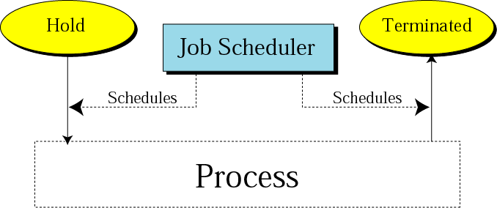
2.2 Schedulers: การที่จะเปลี่ยน job หรือ process จากสถานะหนึ่งไปเป็นอีกสถานะหนึ่งนั้น process manager จะใช้การจัดตารางเวลา 2 ลักษณะคือ job scheduler และ process scheduler 2.2.1 Job Scheduler: ทำการเปลี่ยนสถานะของ job จากสถานะ ‘hold’ ไปเป็นสถานะ ‘ready’ หรือจาก ‘running’ ไปเป็น ‘terminated’ หรือกล่าวอีกอย่างหนึ่งคือ job scheduler ทำหน้าที่สร้าง process จาก job และทำการ terminate process
Process Management (Continue)

Slide 32
Process Management (Continue)
Job scheduler
2.2.2 Process Scheduler: ทำหน้าที่เปลี่ยน process จากสถานะหนึ่งไปเป็นอีกสถานะหนึ่งคือ (1) เปลี่ยน process จากสถานะ ‘running’ ไปสู่สถานะ ‘waiting’ เมื่อ process รอคอยเหตุการณ์บางอย่างให้เกิดขึ้น (2) เปลี่ยน process จากสถานะ ‘running’ ไปเป็นสถานะ ‘ready’ ถ้าเวลาที่กำหนดให้หมดลง (3) เปลี่ยน process จากสถานะ ‘waiting’ ไปสู่สถานะ ‘ready’ เมื่อมีเหตุการณ์ที่รอคอยเกิดขึ้น เมื่อ CPU พร้อมที่จะ run, process scheduler จะทำการเปลี่ยน process จากสถานะ ‘ready’ ไปเป็นสถานะ ‘running’ รูปที่ 7.11 แสดงการทำงานของ process scheduler ในรูปแบบที่แทนด้วยแผนภาพสถานะ 2.2.3 Scheduler ประเภทอื่นๆ: ระบบปฏิบัติการบางระบบใช้ schedulers ที่ซับซ้อนกว่าที่อธิบายมา เพื่อที่จะทำให้กระบวนการเปลี่ยนสถานะของ process มีประสิทธิภาพมากขึ้น

Slide 33
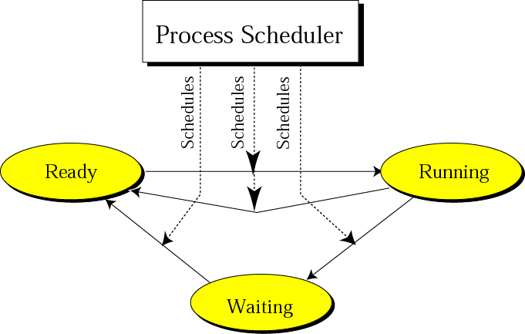
Process Management (Continue)
Process scheduler

Slide 34
2.3 Queuing: แผนภาพสถานะแสดงให้เห็นว่า job หรือ process เปลี่ยนจากสถานะหนึ่งไปเป็นอีกสถานะหนึ่ง ความจริงที่เกิดขึ้นคือมี job และ process จำนวนมากที่แข่งขันกันเพื่อให้ได้มาซึ่งทรัพยากรที่จะต้องใช้ประมวลผล ตัวอย่างเช่น เมื่อมีหลายๆ job อยู่ในหน่วยความจำพร้อมๆกัน ยังมีอีกหลายๆ job กำลังรอหน่วยความจำที่จะว่างเพื่อที่จะ load เข้ามา หรือถ้ามี process หนึ่งกำลังใช้ CPU อยู่ ก็จะยังมี process อื่นที่รอ CPU เช่นกัน การที่จะจัดการกับหลายๆ process และ job พร้อมๆกัน process manager ใช้ queues เป็นเครื่องมือโดยแต่ละ job และแต่ละ process จะมี job control block (JCB) หรือ process control block (PCB) ที่เก็บรายละเอียดของ job หรือ process ไว้ process manager จะเก็บ JCB หรือ PCB ไว้ใน queue ส่วน job และ process จริงจะอยู่ในหน่วยความจำหลักหรือหน่วยความจำสำรองเพราะมันใหญ่เกินไปที่จะเก็บใน queue
Process Management (Continue)

Slide 35
ดังนั้น JCB และ PCB จะแทน job และ process ที่รอทรัพยากรตามลำดับ ในระบบปฏิบัติการโดยทั่วไปจะมีหลาย queue แสดงให้เห็นถึง job และ process กับ queue จำนวน 3 queue คือ 1) job queue: เก็บ job ที่รอหน่วยความจำหลัก 2) ready queue: เก็บ process ที่อยู่ในหน่วยความจำหลัก พร้อมที่จะ run แต่กำลังรอ CPU อยู่ 3) I/O queue: เก็บ process ที่รออุปกรณ์ I/O (จริงๆแล้วมีหลาย queue เท่ากับจำนวนอุปกรณ์ I/O ที่มี) Process manager อาจมีนโยบายหลายรูปแบบเพื่อเลือก job หรือ process ต่อไปจาก queue ซึ่งอาจเป็นมาก่อนไปก่อน (first in, first out: FIFO) สั้นที่สุดก่อน (shortest length first) หรือ มีสิทธิสูงสุด (highest priority) เป็นต้น
Process Management (Continue)

Slide 36
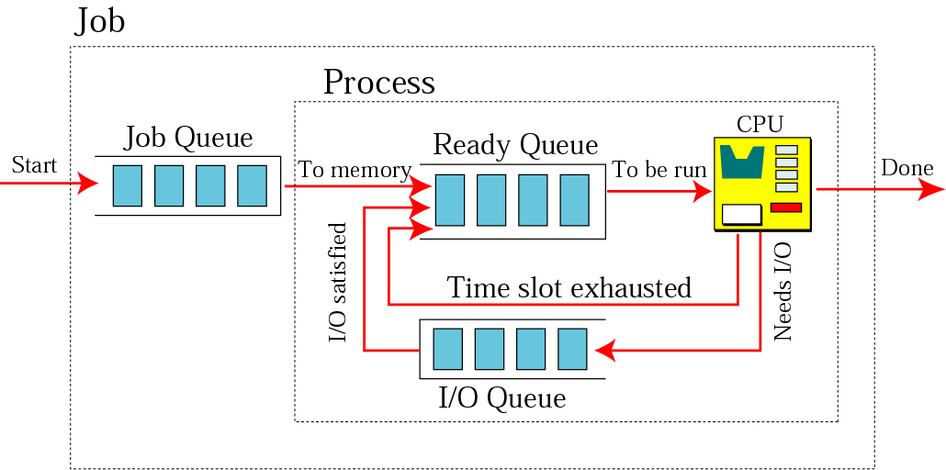
Process Management (Continue)
Queues for process management

Slide 37
2.4 Process Synchronization: ความคิดพื้นฐานที่อยู่เบื้องหลัง process management คือการทำให้ process หลายๆ process สามารถใช้ทรัพยากรหลายๆประเภทได้พร้อมกัน เมื่อไรก็ตามที่ทรัพยากรสามารถใช้โดย process ที่มากกว่า 1 process ขึ้นไป อาจก่อให้เกิด 2 สถานการณ์ได้คือ 2.4.1 Deadlock: แทนที่จะอธิบายนิยามของคำว่า deadlock แต่จะขอยกตัวอย่างเพื่อความเข้าใจ สมมติว่ามี 2 process คือ process A กับ process B โดยที่ process A กำลังครอบครองแฟ้มข้อมูลชื่อ “File1” อยู่ และไม่สามารถปล่อยออกไปได้จนกว่าจะได้ครอบครองแฟ้มข้อมูลที่ชื่อ “File2” ส่วน process B กำลังครอบครองแฟ้มข้อมูล “File2” และไม่สามารถปล่อยออกไปได้จนกว่าจะได้ครอบครอง “File1” เนื่องจากแฟ้มข้อมูลในระบบคอมพิวเตอร์ทั่วไปจะไม่สามารถใช้ร่วมพร้อมกันได้ ถ้าไม่มีมาตรการในการปลดปล่อยแฟ้มข้อมูลที่ถือครองอยู่ ก่อนที่จะร้องขอทรัพยากรอื่น ก็จะก่อให้เกิด deadlock ได้
Process Management (Continue)

Slide 38
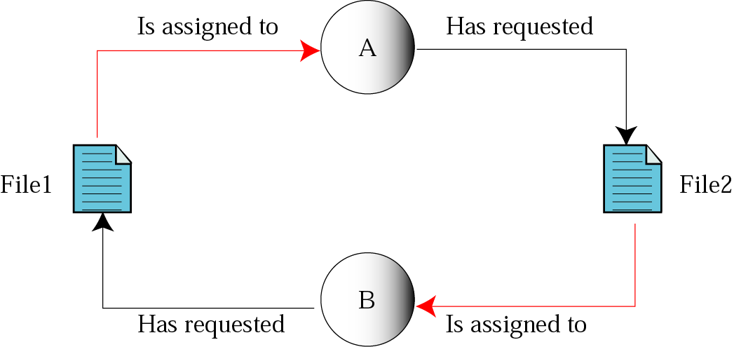
Process Management (Continue)
Deadlock

Slide 39
Process Management (Continue)
Deadlock บนสะพาน

Slide 40
Deadlock จะเกิดขึ้นถ้าระบบปฏิบัติการยอมให้ process เริ่ม run โดยไม่ได้ตรวจสอบก่อนว่าทรัพยากรที่ต้องการนั้นว่างหรือไม่ และทำการจัดสรรให้ตามที่ต้องการทันที เพื่อป้องกันไม่ให้เกิด deadlock ในระบบ วิธีแก้อย่างหนึ่งคือไม่ยอมให้ process เริ่มทำงานจนกระทั่งทรัพยากรที่ต้อง การว่างจากการใช้งาน แต่ก็ยังอาจก่อให้เกิดปัญหาอื่นอีก ส่วนทางแก้ที่สองคือกำหนดเวลาถือครองที่ process จะครอบครองทรัพยากรไว้ เมื่อครบกำหนดเวลา process ก็จะต้องปล่อยทรัพยากรที่ถือครองทันที โดยปกติ deadlock มักจะไม่เกิดขึ้น มีเงื่อนไขที่จำเป็น 4 อย่างที่ก่อให้เกิด deadlock คือ 1) mutual exclusion คือการให้ process เดียวถือครองทรัพยากร 1 อย่าง 2) resource holding คือ process หนึ่งถือครองทรัพยากรแม้จะไม่ได้ใช้และจะปลดปล่อยต่อเมื่อได้ถือครองทรัพยากรอื่น 3) no pre-emption คือระบบปฏิบัติการไม่สามารถดึงเอาทรัพยากรกลับได้
Process Management (Continue)

Slide 41
4) circular waiting คือทุกๆ process และทรัพยากรที่เกี่ยวข้องก่อให้เกิด loop ดังรูปที่ 7.13 เงื่อนไขทั้งสี่ข้อมีความจำเป็นที่จะก่อให้เกิด deadlock ซึ่งหมาย ความว่าเงื่อนไขทั้งหมดต้องเกิดขึ้นก่อน ก่อนที่จะเกิด deadlock ถ้ามีเงื่อน ไขใดเงื่อนไขหนึ่งหายไป deadlock จะไม่เกิด ข้อเท็จจริงนี้ทำให้เราสามารถหาวิธีป้องกัน (prevention) หรือหลีกเลี่ยง (aviodance) deadlock ได้ง่ายๆคือป้องกันอย่าให้เงื่อนใดเงื่อนไขหนึ่งเกิดขึ้นนั่นเอง
Process Management (Continue)

Slide 42
2.4.2 Starvation: เป็นเหตุการณ์ที่มีลักษณะตรงกันข้ามกับ deadlock คือเหตุการณ์จะเกิดขึ้นเมื่อระบบปฏิบัติการมีข้อกำหนดให้ process ใช้ทรัพยากรมากเกินไป เช่นกำหนดว่า process จะต้องถือครองทรัพยากรทั้งหมดก่อนที่จะสามารถ run ได้ ตัวอย่าง สมมติว่า process A ต้องการ 2 ไฟล์คือ File1 กับ File2 โดยที่ File1 กำลังถูกใช้อยู่โดย process B ส่วน File2 กำลังถูกใช้อยู่โดย process E เมื่อ run ไปได้ระยะหนึ่ง process B ทำงานเสร็จ จึงปลด ปล่อย File1 ส่วน process A ยังไม่สามารถเริ่ม run ได้เพราะ File2 ยังถูกใช้งานอยู่ ในขณะเดียวกัน process C ซึ่งต้องการเฉพาะ File1 อนุญาตให้ run ได้ เมื่อผ่านไประยะหนึ่ง process E ทำงานเสร็จ จึงปลดปล่อย File2 อย่างไรก็ตาม process A ก็ยังเริ่มไม่ได้เพราะ File1 ยังถูกใช้โดย process C
Process Management (Continue)

Slide 43
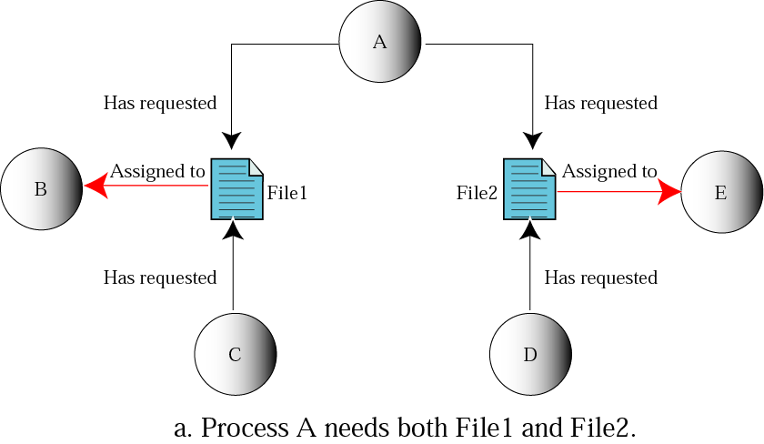
Process Management (Continue)
Starvation

Slide 44
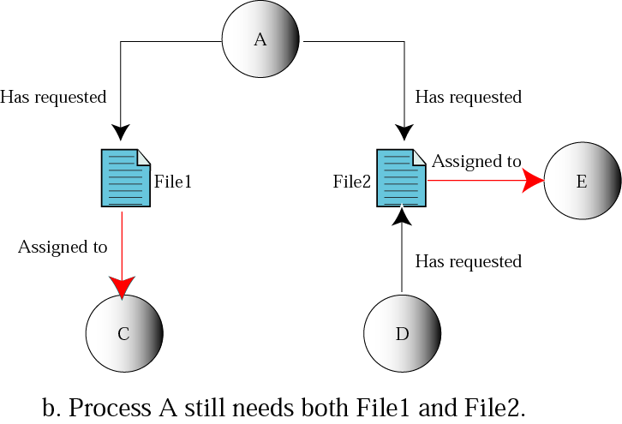
Process Management (Continue)
Starvation

Slide 45
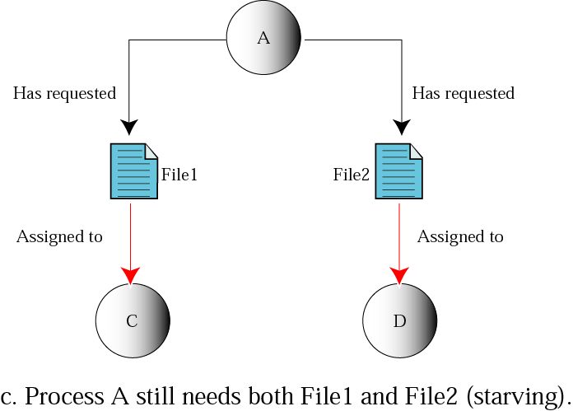
Starvation
Process Management (Continue)

Slide 46
ตัวอย่างของปัญหา starvation : ซึ่งเป็นที่รู้จักกันดีในวงการคอมพิวเตอร์คือ “Dining Philosophers” ซึ่งคิดค้นขึ้นโดยนักคอมพิวเตอร์ที่มีชื่อเสียงมากคนหนึ่งคือ Dijkstra ในรูปจะมีนักปรัชญา 5 คนนั่งรับประทานอาหารอยู่รอบโต๊ะกลม นักปรัชญาแต่ละคนต้องการช้อน 2 อันเพื่อที่จะทานข้าวในชาม สภาพการณ์เช่นนี้ คนที่นั่งติดกันซึ่งต้องการช้อนที่อยู่ระหว่างคนทั้งสองเหมือนกัน ถ้าคนหนึ่งใช้อยู่ อีกคนหนึ่งก็จะต้องรอจนกว่าคนที่ทานอยู่จะอิ่ม เมื่อปลดปล่อยช้อนออกมา อาหารคงหมดไปแล้ว!!!!!
Process Management (Continue)

Slide 47
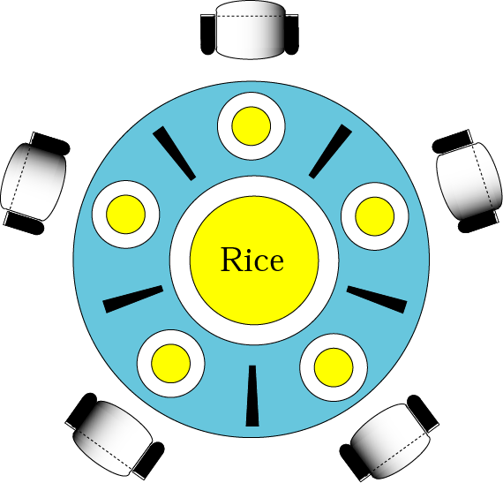
Dining philosophers
Process Management (Continue)

Slide 48
Device manager หรือ I/O manager ทำหน้าที่ควบคุมการใช้อุปกรณ์ I/O โดยปกติอุปกรณ์ I/O ในระบบคอมพิวเตอร์จะมีข้อจำกัดในเรื่องของจำนวนและความเร็วในการทำงาน เนื่องจากอุปกรณ์เหล่านี้ทำงานช้ามากเมื่อเทียบกับ CPU และหน่วยความจำหลัก เมื่อ process หนึ่งขอใช้อุปกรณ์ I/O ใดก็จะใช้เป็นระยะเวลาหนึ่ง (ที่ค่อนข้างยาวนานเมื่อเทียบกับ ความเร็วของ CPU) ซึ่งจะทำให้ process อื่นไม่สามารถใช้งานได้ Device manager มีหน้าที่ที่สำคัญสรุปได้ดังนี้ 1. Monitor อุปกรณ์ I/O ทุกชนิดให้สามารถทำงานได้อย่างปกติ 2. จัดสรรอุปกรณ์ I/O ให้กับ process ที่ร้องขอและปลดปล่อย 3. บริหารจัดการ queue ของอุปกรณ์แต่ละชนิด 4. กำหนดและควบคุมนโยบายในการใช้อุปกรณ์ I/O เช่น FIFO
Device Management

Slide 49
ระบบปฏิบัติการทุกวันนี้ใช้ File Manager ควบคุมการใช้แฟ้มข้อมูลของระบบ หน้าที่โดยรวมของ File Manager สรุปได้ดังนี้ 1) ควบคุมการใช้แฟ้มข้อมูลตามสิทธิที่แต่ Process จะพึงมี เช่น process A สามารถอ่าน เขียน และ เปลี่ยนแปลงข้อมูลใน File1 ได้ แต่ process B สามารถอ่านได้เพียงอย่างเดียว 2) ควบคุมการสร้าง (Creation) การลบ (Deletion) และการแก้ไข (Modification) แฟ้มข้อมูล 3) ควบคุมการตั้งชื่อและประเภทของแฟ้มข้อมูล 4) ควบคุมรูปแบบการจัดเก็บและตำแหน่งในการเก็บแฟ้มข้อมูลในหน่วยความจำหลักและหน่วยความจำสำรอง 5) รับผิดชอบการเก็บรักษา (Archive) และการสำรองข้อมูล (Backup)
File Management

Slide 50
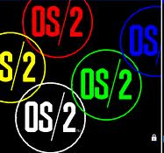

Slide 51
Any Questions ?

